Slide 1
HRANICE Dohled, disciplinace, biopolitika Transnacionalismus

Slide 2
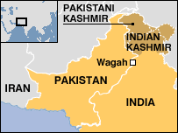
https://www.youtube.com/watch?v=LZ0ue-XGl9c

Slide 3
HRANICE
„othering (vytváření Jiného) – ordering (ustavování řádu) - bordering (vytváření hranic)“
(van Houtum, Naerssen, 2002)
procesuálnost
nesamozřejmost
setkávání a vytváření různosti
reflexivnost
fixace X mobilita
prostorová i sociální diferenciace – klasifikace, sdělování (a sdílení) významu i prosazování kontroly (Houtum, Naerssen, 2002)

Slide 4
VÝZNAMY HRANIC A POHRANIČÍ
„Hranice jsou symbolem, jehož prostřednictvím státy, národy a místa definují sama sebe. Definují současně teritoriální meze i sociokulturní prostor.“ (Berdahl 1999: 3)
HRANICE A MOC
legitimizace moci a suverenity národního státu = hranice ustavované shora, státem = prostor symbolických rituálů moci
X
konstrukce a zakoušení samotnými obyvateli hranic = zdola
(zdroj historek, legend; prostor legální i ilegální směny zboží a služeb; místo dohledu, kontroly; prostor tajemství, obav, nebezpečí a touhy …)

Slide 5
NE/PŘEKRAČOVÁNÍ HRANIC TĚLESNOST MOC

Slide 6
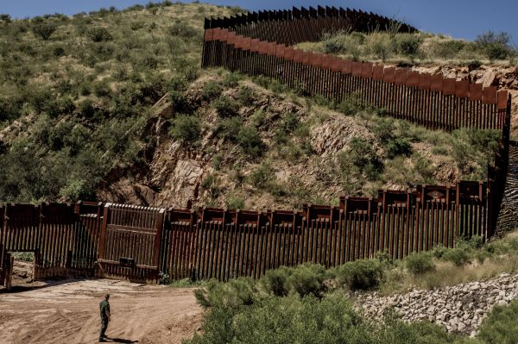
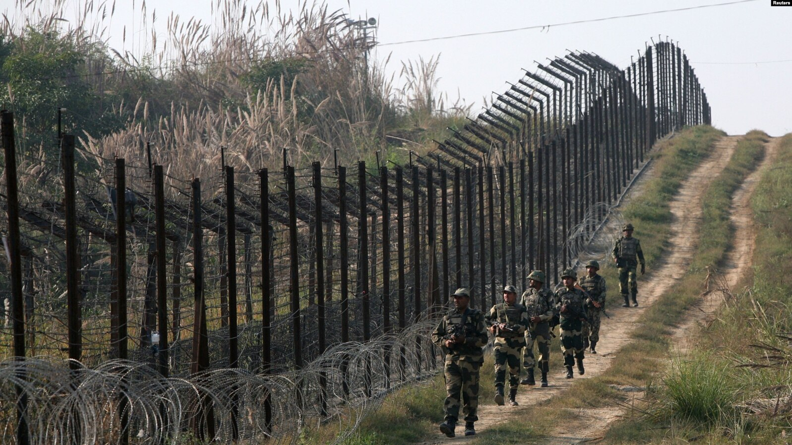
Mexiko – USA
Izrael – Egypt
Indie - Pákistán

Slide 7
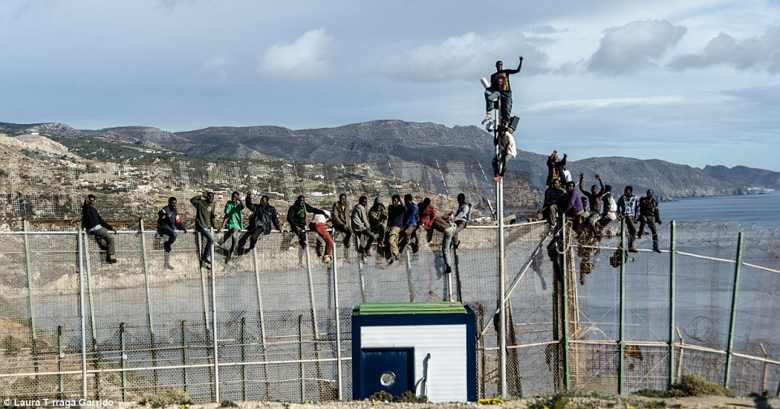
Mellila Západní břeh

Slide 8
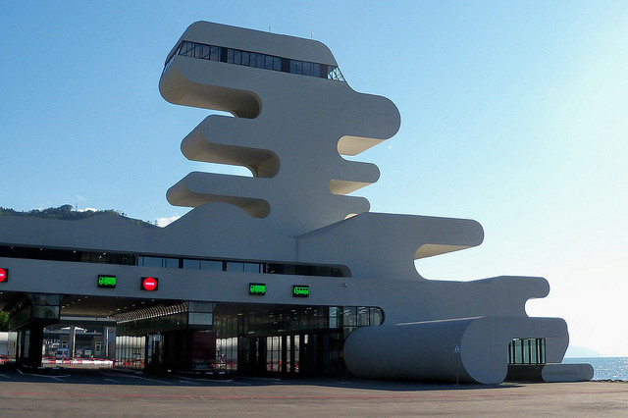
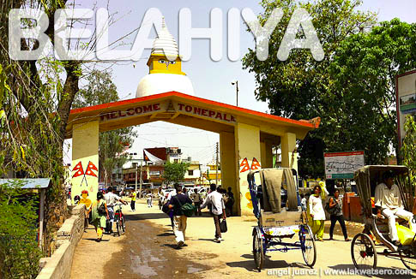
Brest;
Gruzie - Turecko
Polsko - Bělorusko

Slide 9
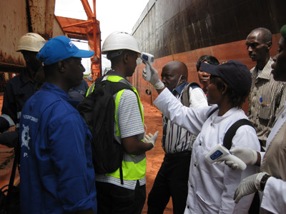
USA border control
Health screening
at the Conakry Maritime Port in Guinea

Slide 10
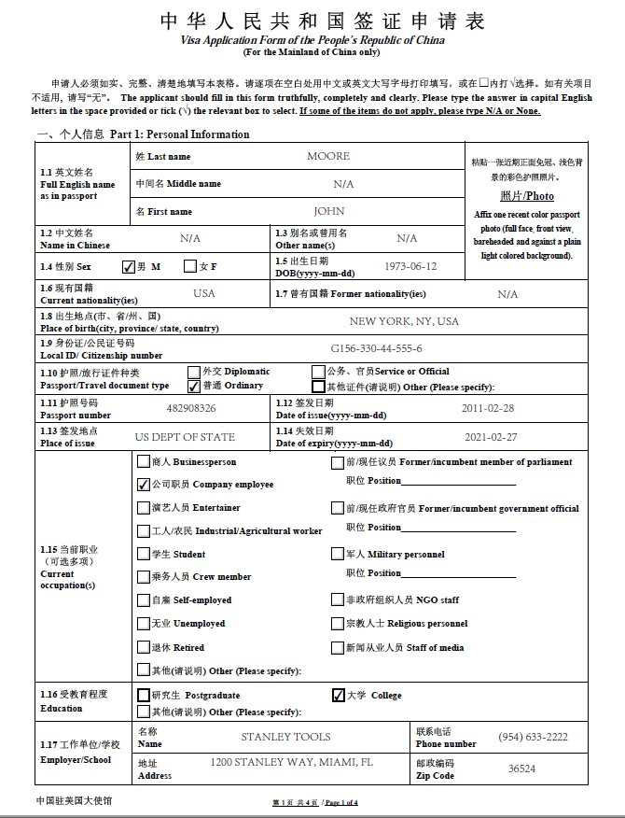

Slide 11
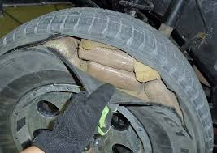
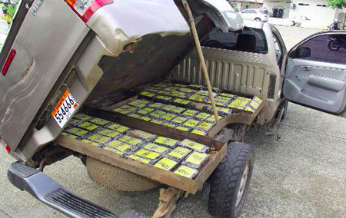

Slide 12
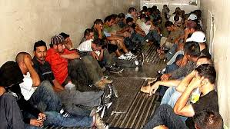

Slide 13
HRANICE A TĚLESNOST
Performance a ustavování významů:
např. národní suverenita / marginalizace / gender / legální status atd. prostřednictvím pasů a pasových fotografií (biometrické údaje), vízové politiky, kontroly na hranicích
„Utváření těl k překračování hranic“ – hranice se „vtěluje“
PAŠOVÁNÍ a pašeráci / pohraniční stráž / migranti

Slide 14
Donnan, H.; Wilson, T. M. 1999. Borders: Frontiers of Identity, Nation and State. kap. Body Politics in Borders
Hranice: stát prokazuje kontrolu a moc, nad územím i lidmi jako tělesnými bytostmi
Liminální prostor, kde přestávají platit pravidla „vnitrozemí“, včetně pravidel tělesného kontaktu: stát si nárokuje kontrolu lidských těl:
tělesné prohlídky: překročení hranice „intimity“ (fyzicky / technologie)
přesvědčení aktérů, že do těl vepsána (nelegální) činnost = lze v nich číst, identifikovat, kdo je kdo
tělesný habitus stráží, intuice

Slide 15
TĚLA NA HRANICÍCH
Pohraniční kontrola - cestovní pasy – fotografie – víza – biometrické údaje …
= měření, fotografování, sběr údajů, ověřování, archivace …
Identifikace (otisky prstů, fotografie, DNA, oční duhovka atd.)
Kontrola, dozor
Ovládání, manipulace

Slide 16
KONTROLA a DOHLED na hranicích - BIOPOLITIKA
Michel Foucault (1926 – 1984)
Zrození kliniky. Červený Kostelec: Pavel Mervant 2010
Zrození biopolitiky. Kurs na Collège de France 1978-1979. Brno: Centrum pro studium demokracie a kultury, 2009
Dohlížet a trestat. Kniha o zrodu vězení. Praha : Dauphin, 2000.
Slova a věci. Brno: Computer Press, 2007.
Myšlení vnějšku. Praha : Herrmann, 1996

Slide 17
MOC
abstraktní princip, prostupující celou společností
není nikým „vlastněna“ – je součástí vztahů
„kapilární působení politické moci“, tj. v každodenním životě - existence různých technik, strategií, manévrování, postupů a dalších nástrojů k dosažení daného cíle
Způsoby uskutečňování moci
dohled a disciplinace (Panoptikon - vědomí trvalé viditelnosti)
racionalizace normalita - uplatňování moci soustředěno na populaci, nikoli jedince, vytyčování toho, co je normální a co je žádoucí

Slide 18
BIOMOC
mechanismy používané k disciplinování individuálního i sociálního těla, konečným cílem kultivace života
řízení populace i jedinců prostřednictvím jemných mechanismů regulace a manipulace, distribuovaných skrze administrativní aparát moderního státu
včlenění života do politických a vládních struktur společnosti, vtáhnutí „života“ do soukolí byrokratických aparátů
Příklady: statistiky a tabulky „normálního“ vývoje (měření a vážení novorozenců a dětí apod.); očkování; prenatální diagnostika, porodnost; úmrtnost; nemocnost; biometrické údaje v dokladech; psychiatrické diagnózy … V extrémní podobě – eugenika, měření IQ přistěhovalců do USA mezi válkami, nucené sterilizace aj.

Slide 19
MOC = VĚDĚNÍ
„Biomoc je forma moci/vědění (…), která vytváří řád, kdy lidé v západním světě jsou zdraví, zabezpečení (secure) a produktivní.“
[Dreyfus a Rabinow 1989: 116]
tento způsob uplatňování moci = „governmentalita“
„Governmentalita lokalizuje regulační aktivity do všech úrovní společenského života, od rodiny, sdělovacích prostředků a škol až k byrokratickým institucím jako parlament, legislativa či policie.“
[Lupton 1997: 9]

Slide 20
DVA PÓLY BIOMOCI
Anatomo-politika operuje v poli disciplinování jedince a jeho těla, optimalizace jeho schopností a sil, zvýšení jeho užitečnosti, poslušnosti a integrace do systému ekonomické produktivity (= „zdravé tělo“)
Biopolitika, vnímající tělo jako soubor biologických procesů; pracuje v rovině regulace společnosti/populace jako celku; disciplinace skrze techniky moci = populace jako předmět kontroly, regulace, modifikace...

Slide 21
HRANICE PŘEKRAČOVANÉ A REDEFINOVANÉ

Slide 22
TRANSNACIONALISMUS
koncept od 80. let
reflektuje společensko-historické fenomény globalizace A migrace – otázka vztahu a vazby migrantů s jejich zemí původu:
opouštěny koncepty multikulturalismu a asimilacionismu, v nichž:
společnost chápána jako teritoriálně ohraničené společenství národního státu a kultury
migrace redukována na vztah minorit a dominantní kultury (minority buď asimilují, nebo multikulturně soužijí)
takový teoretický přístup je označován za metodologický nacionalismus

Slide 23
TRANSNACIONALISMUS
- nová konceptualizace migrace, která není založena na představě místa původu a místa přesídlení jako dvou oddělených a na sobě nezávislých socio-kulturních a geopolitických jednotek
Transancionální migrace je „proces, jehož prostřednictvím imigranti vytvářejí sociální pole, která spojují dohromady jejich zemi původu se zemí, v níž se nově usídlili.“ (Glick-Schiller et. al. 1992)
GLICK-SCHILLER, N., BASCH, L., SZANTON-BLANC, C. (eds.) (1992). Towards a Transnational Perspective on Migration: Race, Class, Ethnicity and Nationalism Reconsidered. Annals of the New York Academy of Science 654 (1).)

Slide 24
TEORIE TRANSNACIONALISMU
dynamizace fenoménu migrace = migranti jako aktivní hráči, volící mezi různými strategiemi, pohybující se mezi minimálně dvěma sociálními prostory, které utvářejí jejich vzorce jednání a myšlení
kontakty udržovány prostřednictvím nejrůznějších transnacionálních sociálních sítí a praktik
nejzřetelnějším důkazem a modelem transnacionálních praktik - transnacionální pohyb kapitálu (od globálních korporací po individuální remitence)
centrální teorie – teorie sociálních sítí a sociálních polí
migranti žijí v transnacionálních sítích přistěhovaleckých komunit, kde vytvářejí a reprodukují vazby se zemí původu, které jsou zdrojem různých typů kapitálu

Slide 25
Sociální sítě a sociální pole
kontexty individuálních strategií jednání: migrace jako síť
přistěhovalci jako zdroj informací, vědění (kulturní kapitál), příjmu (ekonomický kapitál - remitence) pro rodinu / známé v místě původu = zvýšení šance pro další migraci s využitím jejich sociálního kapitálu
► Institucionalizace migrační sítě
sociální pole: propojení osob na dálku (přes hranice teritorií, náboženství a kultur) vytváří koherentní sociální prostor, v němž každý migrant zaujímá určitou pozici v různých občanských sférách; tyto pozice pak určují a limitují možnosti migrantů

Slide 26
prostorové vzdálenosti jsou překlenovány a udržovány:
technologickými možnostmi, tj. rozvojem telekomunikačních technologií (telefon, internet),
zmasověním a dostupností letecké dopravy apod.
transnacionální prostor tmelen prostřednictvím sociálních institucí, jakými jsou dary (gifts), remitance, či transnacionálně uzavírané sňatky
= REDEFINICE MÍSTA / PROSTORU

Slide 27
Teorie transnacionální migrace zpochybňují, že přistěhovalec je „člověkem bez historie“, který, aby se dobře adaptoval, musí projít procesem individuální integrace do většinové společnosti
X
migranti žijí v transnacionálních sítích přistěhovaleckých komunit, kde vytvářejí a reprodukují vazby se zemí původu, které jsou zdrojem různých typů kapitálu, který ulehčuje samotnou migraci a adaptaci na nové prostředí = OBÝVAJÍ TRANSNACIONÁLNÍ A TRANSLOKÁLNÍ REALITY

Slide 28
Transnacionální migranti „žijí dva životy, hovoří dvěma jazyky, mají domov ve dvou státech a vykonávají ekonomické aktivity překračující hranice národních států“.
Adaptace migrantů do nového sociálního prostředí neznamená vzdát se emocionálních vazeb a sociálních sítí v zemi původu.
Země původu zůstává zdrojem kulturní a sociální identifikace, zatímco cílová země je především zdrojem materiální podpory, ekonomických příležitostí a práv.
(Gardner 1995; Kastoryano 2002)

